Slide 1
แก้ไขครั้งล่าสุดเมื่อวันที่ 5 พฤษภาคม 2568
2301361 SYSTEMS ANALYSIS AND DESIGN

Slide 2
11
Moving into Implementation

Slide 3
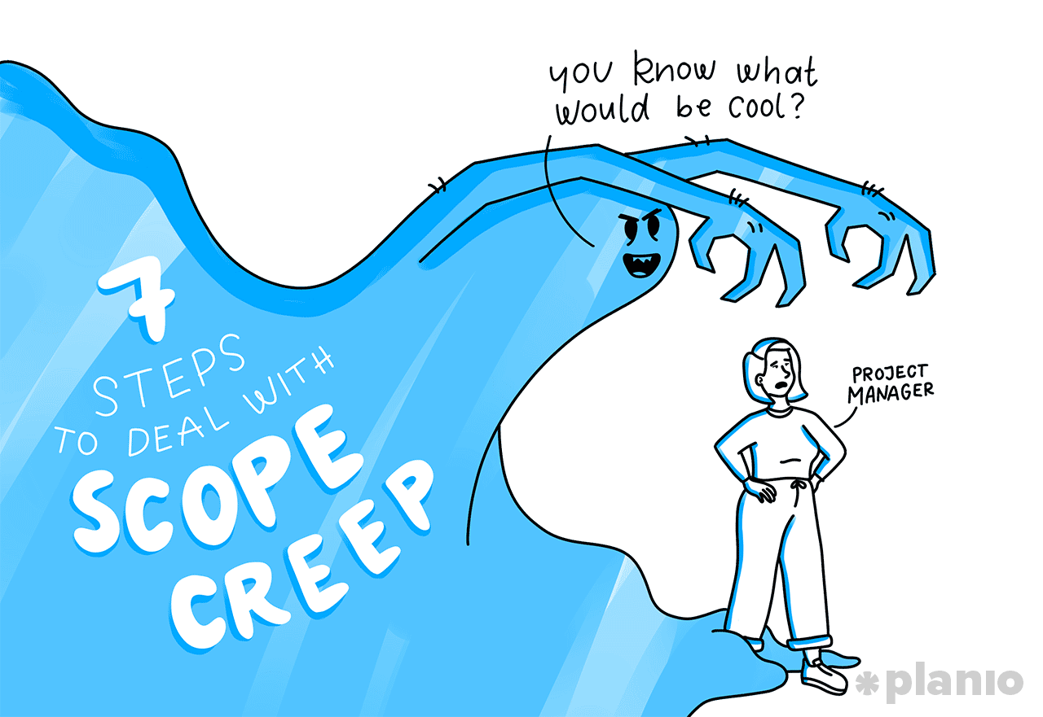
https://plan.io/blog/scope-creep/

Slide 4
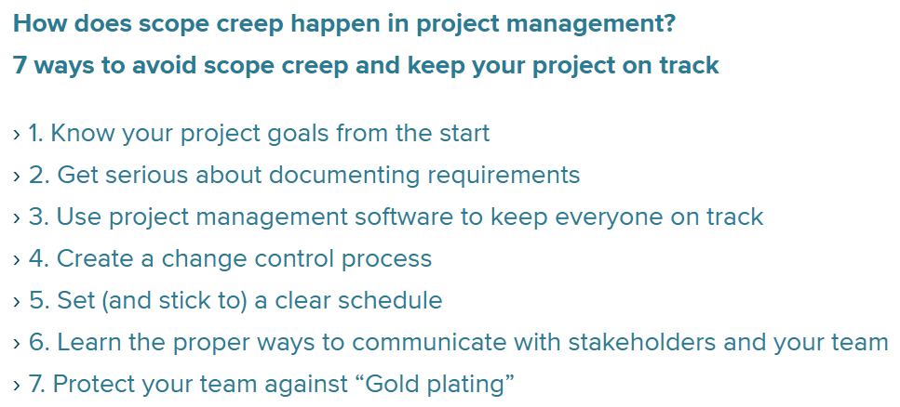

Slide 5
If you give in to every stakeholder demand, you won’t be facing scope creep. You’ll be facing a full-on scope eruption.
To take control of your project’s scope, you’re going to have to learn to say no sometimes. Even to your boss, manager, or an important project stakeholder. Saying no to people in power is never easy. But it’s the best way to protect the quality of a project, and that’s exactly how you should think about it.

Slide 7
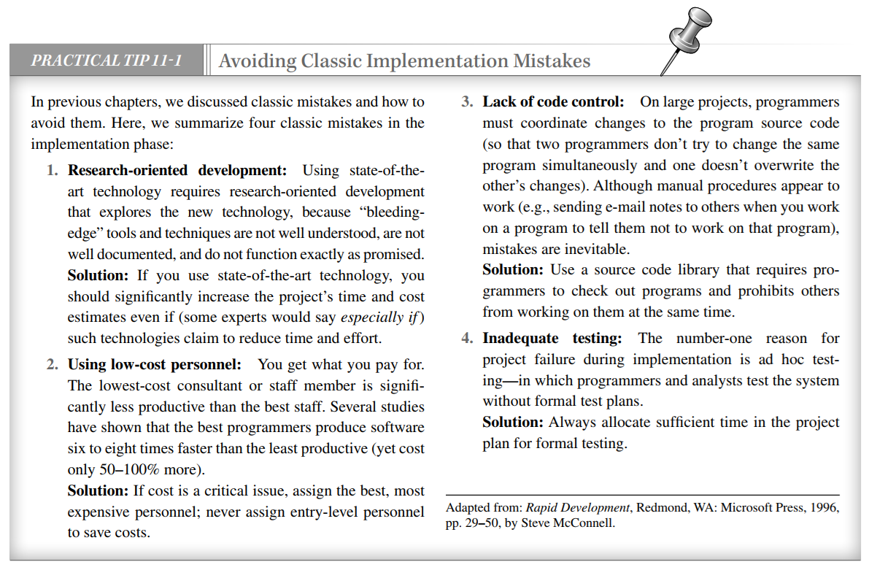

Slide 8
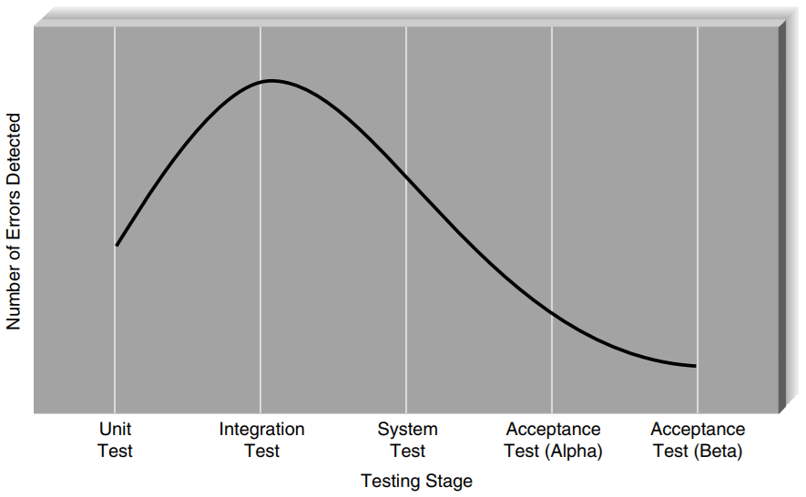
Test Planning
Unit Tests
Integration Tests user interface, use scenario, data flow, system interface testing
System Tests
Acceptance Test (Alpha)
Acceptance Test (Beta)
ศัพท์เทคนิคที่ควรทราบ stubs, hardcoded

Slide 10
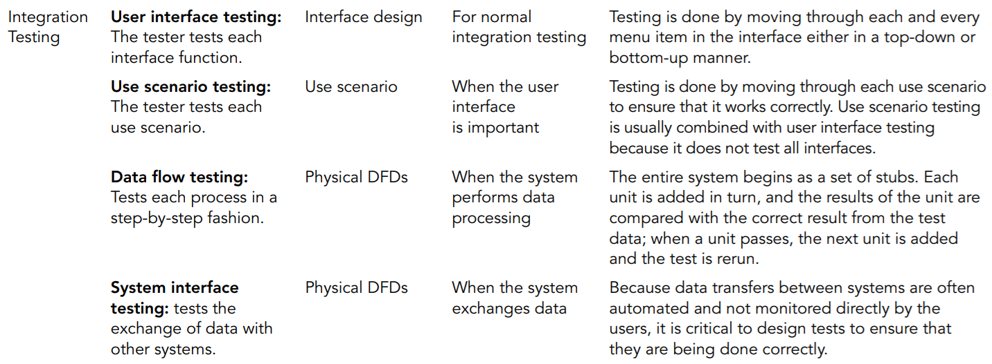

Slide 11
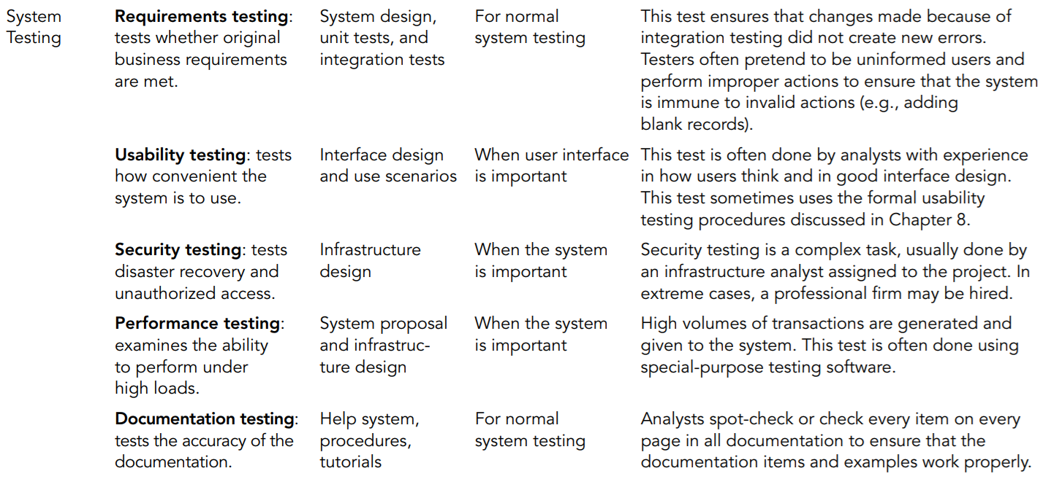

Slide 13
Developing Documentation
แบ่งประเภทเอกสารตามผู้ใช้
System Documentation
User documentation
แบ่งประเภทเอกสารตามเนื้อหา
Reference documents
Procedures manuals
Tutorials
3 hours per page (single-spaced)

Slide 14
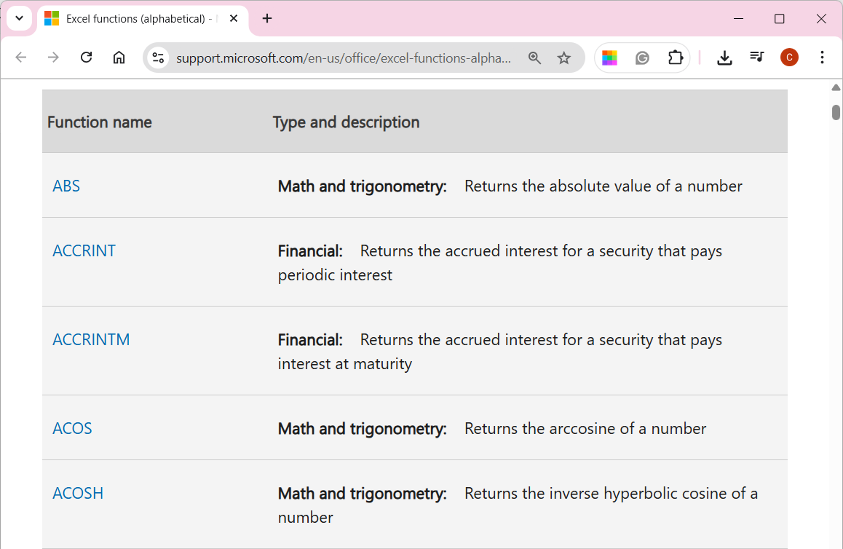
Reference Documents

Slide 15
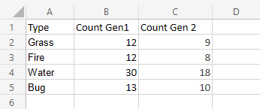
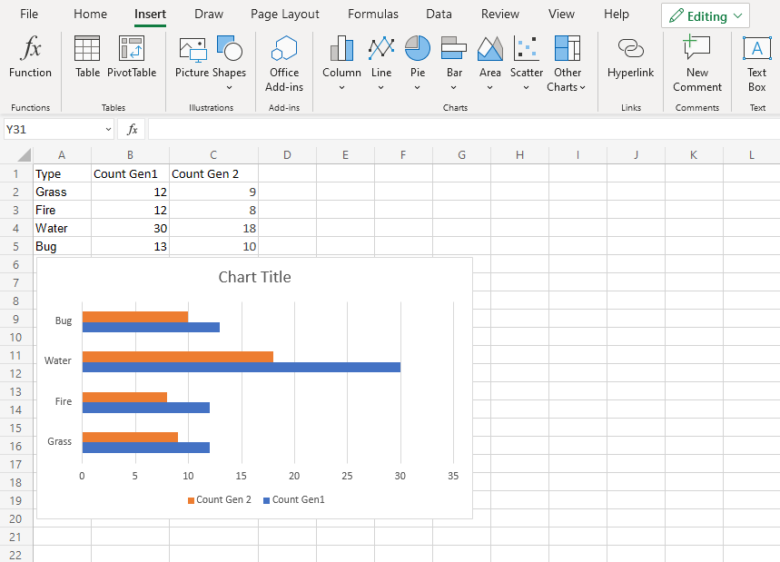
Procedure Manuals
สร้าง clustered bar chart
มีหลายขั้นตอน

Slide 16
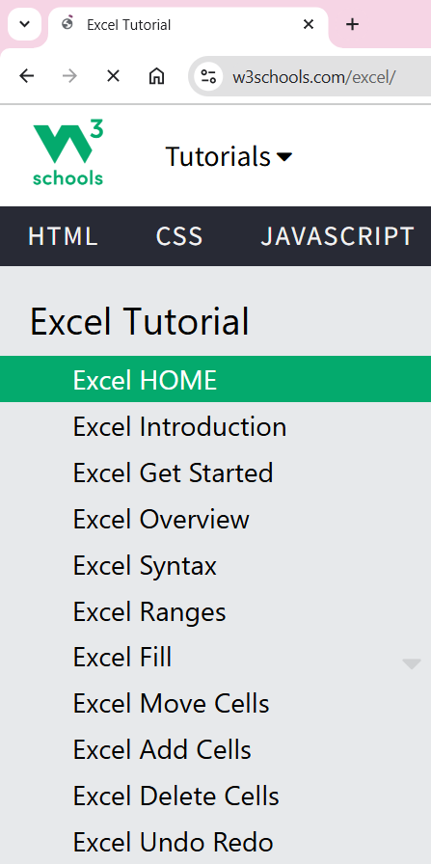
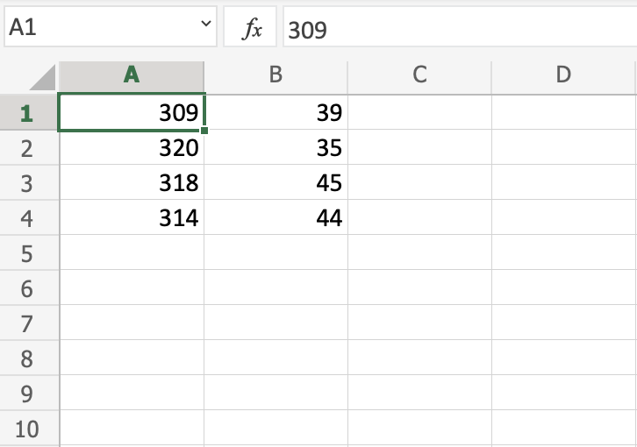
Tutorials

